Slide 1
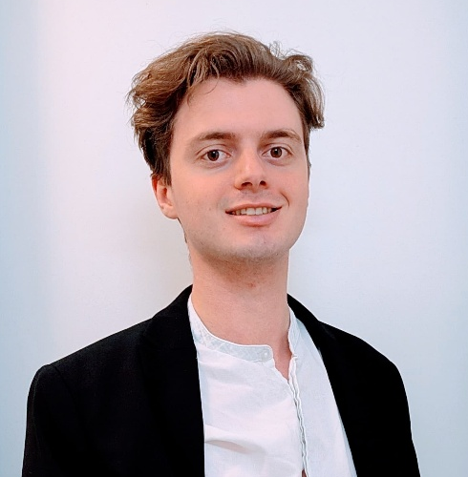
Erlind Sejdiu
Ein strategischer und kooperativer Informatikstudent mit grenzenloser Eigeninitiative. Ausgezeichnet im Planen und Umsetzen von Software-Projekten durch agile Methoden. Spezialisiert auf der Entwicklung von Embedded-Software, Anwendungssoftware und Design Patterns.
Arbeitserfahrung
Meine Ausbildung
Praxissemester - Vector Informatik,
Abteilung Research and Development Embedded Systems
Sep. 2024 – Feb. 2025
Evaluation von Technologien und Standards hinsichtlich des Einsatzes im Automotive Umfeld.
Aufbau und Programmierung eines Proof of Concept auf einem Automotive-tauglichen Switch.
Werkstudentenstelle - Codewerk
Cybersecurity-Abteilung
Jul. 2023 – Feb. 2024
Erstellung eines Dashboards in Kibana.
Entwicklung eines Fuzzers für Graphical User Interfaces mithilfe von Radamsa.
Praktische Erfahrung im Umgang mit Docker und Docker-Compose.
Wissenschaftliche Hilfskraft
Softwareentwicklung & Software Engineering 2
Feb. 2023 – Jun. 2023, Feb. 2025 – Jun. 2025
Unterstützung von Studierenden beim Ausbau ihrer Programmierfähigkeiten.
Unterstützung von Studierenden beim Implementieren von Software-Tests.
Hochschule Pforzheim, Technische Informatik
Notendurchschnitt zum aktuellen Zeitpunkt im Grundstudium: 1.8,
aktueller Durchschnitt: 1.6
Freiwilligenarbeit
Teil der Fachschaft Technik
Organisieren und Planen unterschiedlicher Events für Studenten.
Teil des Studierendenrat
Vertreten von Interessen und das Organisieren von Veranstaltungen.
Projekte
Aktienmarkt Analysetool
Tool zur Simulation von unterschiedlichen Aktien zum Finden von Algorithmen.
Spiele-Anwendung für die Vectrex-Konsole
Entwicklung eines Gehirntrainingsspiel auf einer alten Konsole mit strengen Anforderungen.
Convey Game of Life mit Templates
Ein zur Compilezeit fähiges Convey Game of Life entwickelt.
Fähigkeiten und Kenntnisse
Sprachen: Deutsch (Muttersprache), Englisch (fließend in Wort und Schrift)
Programmiersprachen: C++, C, Python, C#, Matlab, Bash, VHDL
Tools: LTSpice, GIT, Cmake, GoogleTest, Visual Studio, Make
Hagenschießstraße 1, 75175 Pforzheim, 01573 5474746 erlindamprogrammieren@gmail.com

Slide 2
Erlind Sejdiu
28. Mai 2025
Erlind Sejdiu
Student
Technische Informatik
Hagenschießstraße 1,
75175 Pforzheim
Sehr geehrte Damen und Herren,
Durch die Karrieremesse „X-Days“ an der Hochschule Pforzheim bin ich aufgrund von Ihrem Stand auf das Unternehmen <Unternehmen> aufmerksam geworden. Derzeit studiere ich technische Informatik an der Hochschule Pforzheim und befinde mich im sechsten Bachelorsemester. Im kommenden Wintersemester plane ich meine Bachelorarbeit zu schreiben, die ich gerne bei <Unternehmen> verfassen würde.
Mein Studium legt den Schwerpunkt auf die Bereiche Embedded Softwareentwicklung und Software Engineering. In diesen Bereichen habe ich im Laufe meiner studentischen Karriere an verschiedenen C und C++ Softwareprojekten mitgearbeitet, z.B. Aktienanalyse-Tool oder Vectrex-Applikation. Hervorzuheben ist mein Praxissemester bei einem Automotive-Unternehmen, in dem ich an einem Projekt zu Software-defined Networking mitgearbeitet habe und dabei in einem größerem Embedded-C-Projekt eingebunden war. Währenddessen konnte ich praktische Erfahrung in der C-Programmierung sammeln und meine Fähigkeiten in der Projektplanung ausbauen.
Aktuell arbeite ich an einer Projektarbeit zu dem Thema Software Defined Vehicle (SDV). Ziel ist es, ein komplexes C-Softwareprojekt sauber aufzusetzen und neue Schnittstellen einzuführen, um so die Komplexität zu reduzieren. Dadurch soll eine modulare und besser wartbare Architektur entstehen, sodass auf diese Projektarbeiten neue Projekte aufgesetzt werden können.
Währenddessen arbeite ich als wissenschaftliche Hilfskraft im Software Engineering 2 Labor, wo ich bei der Durchführung der Veranstaltungen helfe. Dabei beschäftige ich mich unter anderem mit dem systematischen Testen von Software und bringe mein Wissen aktiv ein.
Ich bin hochmotiviert, meine technischen Fähigkeiten und meine Erfahrungen in einem innovativen Umfeld einzusetzen und bin zuversichtlich, dass ich mit meinem Fachwissen und meiner Lernbereitschaft eine wertvolle Bereicherung für Ihr Team bei <Unternehmen> sein werde. Ich freue mich auf die Gelegenheit, Sie in einem persönlichen Gespräch von meiner Motivation und meinen Fähigkeiten zu überzeugen.
Mit freundlichen Grüßen,
Erlind Sejdiu
Hagenschießstraße 1, 75175 Pforzheim, 01573 5474746 erlindamprogrammieren@gmail.com

